Slide 1

Tento vzdělávací materiál vznikl v rámci projektu EU – peníze školám
Název projektu : Objevujeme svět kolem nás
Reg. číslo projektu: CZ.1.07/1.4.00/21.2040

Slide 2
Publikování na webu – užitečné internetové stránky

Slide 3
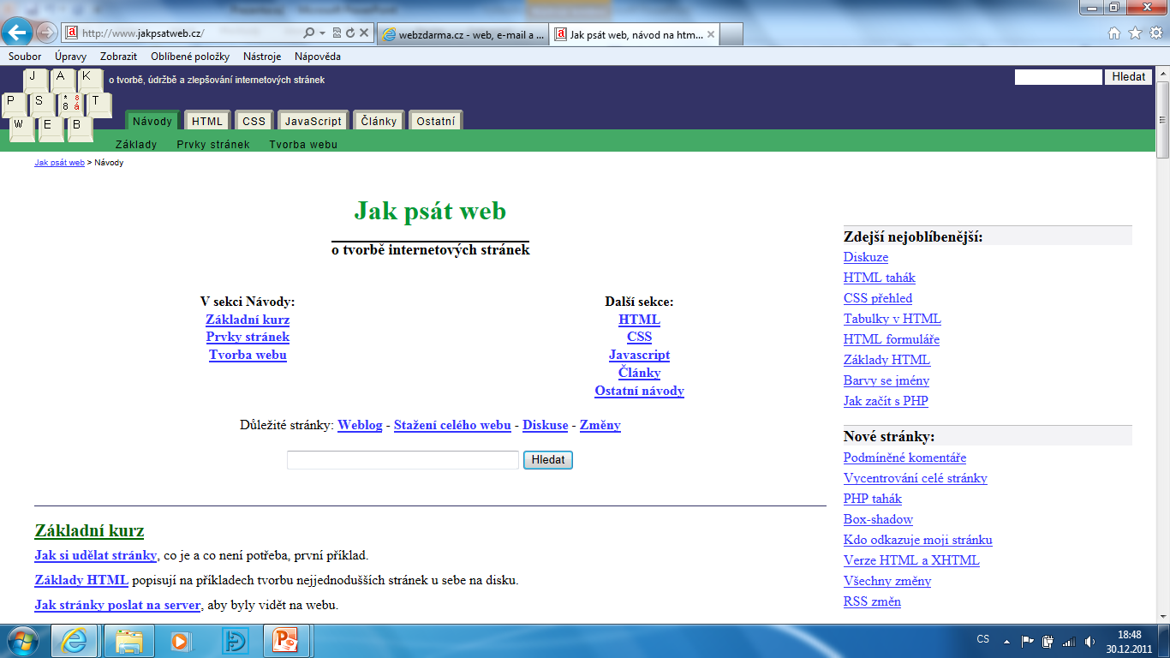
http://www.jakpsatweb.cz/

Slide 4
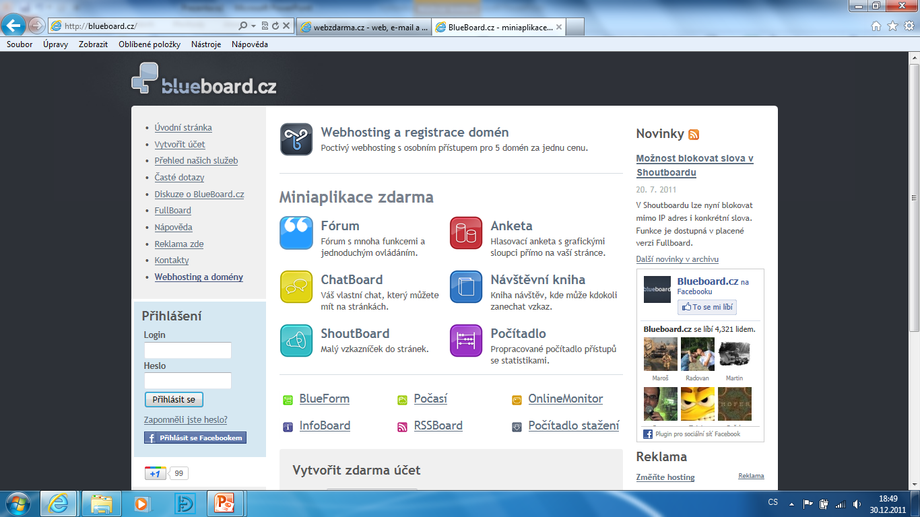
http://blueboard.cz/

Slide 5
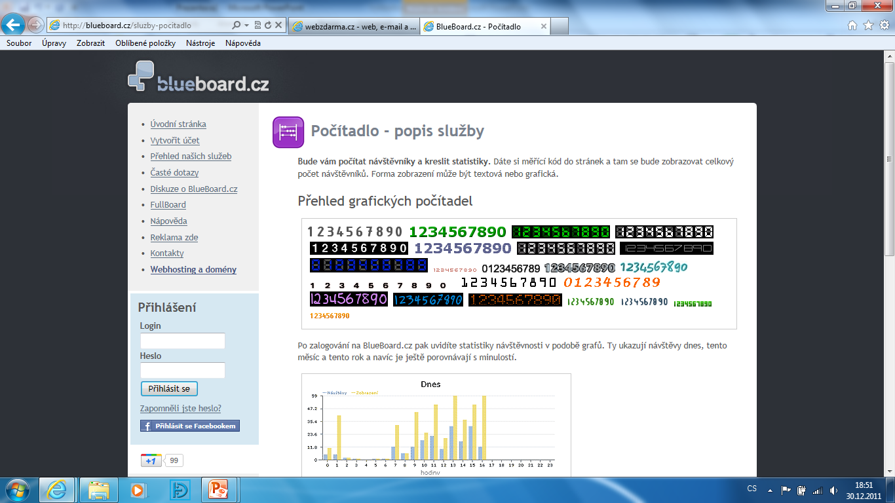
Blueboard - počítadla

Slide 6
Název projektu : Objevujeme svět kolem nás
Reg. číslo projektu: CZ.1.07/1.4.00/21.2040
Autor : Mgr. Martin Kolský
Období vytvoření výukového materiálu : září 2011
Vzdělávací obor : Informatika pro 8. ročník
Anotace : Prezentace seznamuje žáky s internetovými stránkami, které jsou užitečné z hlediska gramotnosti v publikování na internetu.
Očekávaný výstup : Žák ví o existenci stránek, které jsou vhodné k čerpání vědomostí v publikování na internetu.
Obrazový zdroj : www.jakpsatweb.cz, http://blueboard.cz/.

